Slide 1


नेपाली प्रवासी आ परिवार के सदस्यन खातिर डिजिटल तकनीक के सुरक्षित, विवेकपूर्ण आ गोपनीय उपयोग: डिजिटल तकनीक के इस्तेमाल के कम अनुभव वाला लोग खातिर सलाह
फोटो साभारः टिम अनविन
WP9 मे MIDEQ हब के योगदान स्वरुप नेपाल के प्रवासी समुदाय सँगे के सहकार्य मे ICT4D मे UNESCO Chair द्वारा सहजीकरण कइल

Slide 2
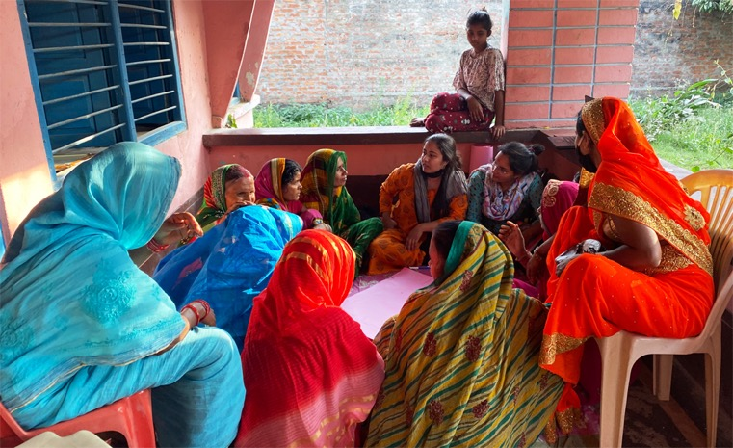
ई प्रशिक्षण के समग्र उद्देश्य
पलायन के प्रभाव पर प्रवासी नेपाली लोग के श्रीमती सभन चर्चा करत
(स्रोतः अनिता घिमिरे)
डिजिटल तकनीक के इस्तेमाल सम्बन्धी कम अनुभव भइल प्रवासी नागरिकन आ ओह लोग के परिवार के सदस्यन के अइसन तकनीक से उचित लाभ लेके के समग्र जनजीवन उत्थान करे खातिर सुरक्षित, विवेकपूर्ण आ गोपनीय इस्तेमाल के बारे में बुनियादी जानकारी देवेके

Slide 3
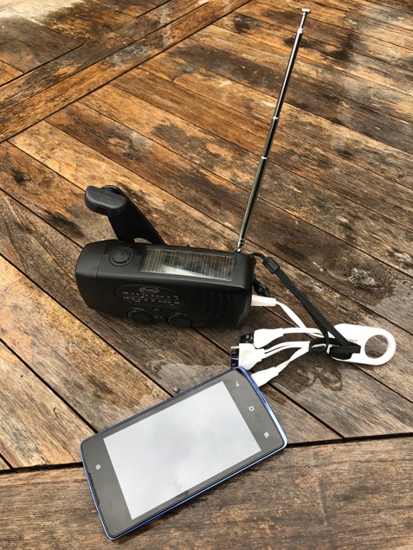
डिजिटल तकनीक का होला?
सूचना के आदान-प्रदान चाहें संग्रहण खातिर इस्तेमाल होखे वाला बिजली से चले वाला उपकरण आ सिस्टम
  0 आ 1 अंक के इस्तेमाल से प्रस्तुत होखेवाला मौलिक डेटा
कुछ उदाहरण
  रेडियो
    एकतरफा सूचना उपलब्ध करावे वाला
    सामान्य मोबाइल फोन
    फोन करेवाला सन्देश (मेसेज) पठावे वाला
इन्टरनेट
  प्रणाली विश्वव्यापी सञ्जाल भईल सूचना (डाटा ) प्रणाली
“स्मार्ट फोन”
  इंटरनेट से जुड सकेवाला फोन
ट्याबलेट आ कम्प्युटर (ल्यापटप आ डेस्कटप)
  बड़का आ ताकतवर उपकरण जेकर इस्तेमाल ढेर मात्रा में जानकारी (डेटा) के संग्रहण आ बड़हन स्क्रीन पर जानकारी के संचारित करे खातिर कइल जाला
सूर्य ऊर्जा से चले वाला रेडियो आ बैटरी चार्जर
स्रोतः टिम अनविन

Slide 4
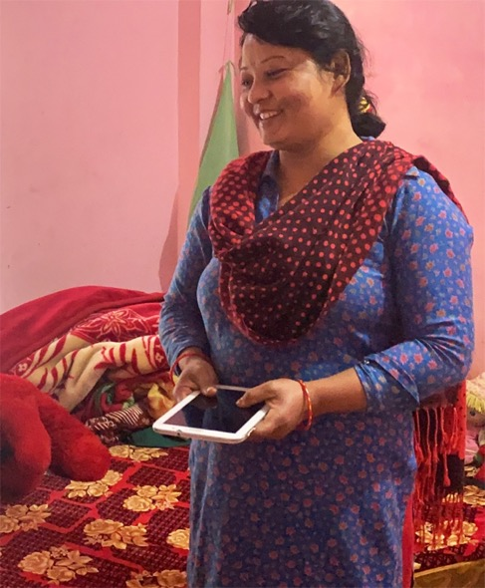
डिजिटल तकनीक के सकारात्मक संभावना
अपन परिवार से संपर्क करे में सहायता करेके
साथि सभन मे उपयोगी जानकारी के आदान-प्रदान कइल जा सकेला
  समाचार
  काम खोजे के तरीका
(जइसे कि स्वास्थ्य, सामाजिक सुरक्षा आ रोजगार) बिबिध एजेंसी सभ द्वारा दिहल जाए वाला सेवा सभ के पहुँच।
  सरकार
  निजी कंपनी
  गैर सरकारी
निजी संकट परला पर : उद्धार अउरी स्वदेश वापसी
आपन कमाई के प्रबंधन करे खातिर आ बचल पइसा के घरे भेजे खातिर
भाषा आ अनुवाद
रउरा कहाँ बानी पता लगावेके खातिर
आ अउरी बहुत...
श्रीमानद्वारा विदेश से पेठा देहल ट्याबलेट सगौरव देखावत एक प्रवासी नेपाली के श्रीमती(फोटो साभारः अनिता घिमिरे)

Slide 5
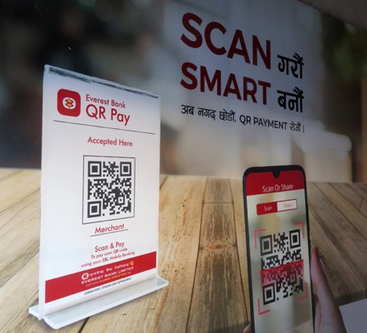
बाकिर एह सब के फायदा उठावे खातिर डिजिटल तकनीक के इस्तेमाल एके साथे सुरक्षित, विवेकपूर्ण आ गोपनीय तरीका से कइल जरूरी बा
स्रोतः टिम अनविन
एगो बात याद राखे के बा कि डिजिटल तकनीक के जानबूझ के भा अनजाने में दुरुपयोग से बहुत नुकसान हो सकता

Slide 6

डिजिटल प्रविधि के सकारात्मक उपलब्धी तबे मात्र प्राप्त होकी, जब ...
प्रवासी नागरिक अउरी ओ लोग के परिवार के सदस्य मे आधारभूत डिजिटल साक्षरता होकी
  डिजिटल प्रविधि के प्रयोग करे सकेवाला होको
आ, डिजिटल प्रविधि के:
  सुरक्षित रुप मे प्रयोग कइल जाओं
    सुरक्षित अभ्यास सब के प्रयोग के सुनिश्चितता कइल जाओं
  विवेकपूर्ण रुप मे प्रयोग कइल जाओं
    डिजिटल प्रविधि के उपयुक्त काम के खातिर प्रयोग कइल जाओं
  विश्वसनीय अउरी गोप्य रुप मे प्रयोग कइल जाओं
    डिजिटल प्रविधि के प्रयोग मे सम्भव होके जेतना सुरक्षा अउरी गोपनीयता के सुनिश्चिता कइल जाओं
फोटो साभारः टिम अनविन

Slide 7

१. एक्कर सुरुवात डिजिटल प्रविधि के आधारभूत प्रयोग से होकल जरुरी बा
फोटो साभारः टिम अनविन
प्रयोग करे के तरिका जानला के बाद हि डिजिटल प्रविधि से बहुत काम कइल जा सकता । डिजिटल प्रविधि के कुशल प्रयोगकर्ता कोई भि बनसकता !

Slide 8
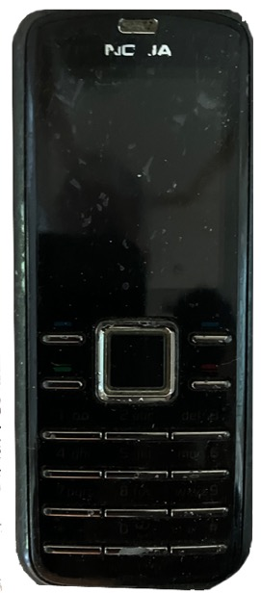
सामान्य मोबाइल फोन के इस्तेमाल
अइसन फोन से परिवार आउरी साथि भाइ सब मे फोन करेके आउरी संदेश पठावल सकल जाला
लेकिन याद राखे के बात इ बा कि डिजिटल फोन के पता लगावल जा सकता कि एकर इस्तेमाल कईसे भईल
  एहसे एकर इस्तेमाल विवेक से आ सावधानी से होखे के चाहीं
चुकी एकरा के बिजली से चलेला एहसे एकरा के बिना भुलवले चार्ज करे के पड़ी
  एकरा के कई तरह से कईल जा सकता
एकर इस्तेमाल करे खातिर एकरा के (फोन) नेटवर्क से जोड़ल जरूरी बा
  फोन सेवा प्रदाता के संगे खाता बना के सिम कार्ड के रजिस्ट्रेशन करावे के चाही
    अधिकतर प्रीपेड सिम कार्ड (बैलेंस कबो भी जोड़ल जा सकेला)
    या, लम्बा समय खातिर सम्झौता करके (पोस्टपेड)
फोन के इस्तेमाल करे खातीर फोन प्रदाता के सेवा उपलब्ध होखल ठावं होखेके परल
  कवनो सेवा प्रदाता के संगे अपना नाम से खाता (सिम कार्ड) होखल
  फोन प्रदाता के नेटवर्क में होखे के चाही
नोकियाको सामान्य मोबाइल फोन
स्रोतः टिम अनविन

Slide 9
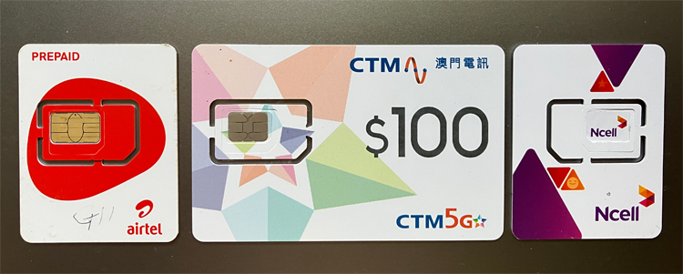
(फोन) नेटवर्क मे जुडेवाला: सिमकार्ड
सिमकार्ड
  फोन नेटवर्क मे जुडेके खातिर
अलग-अलग कंपनी अउरी सिम कार्ड
  कंपनी के हिसाब से अलग-अलग दर
  अलग अलग सेवा
दस्तुर
  प्प्रीपेड (जरूरत के हिसाब से इस्तेमाल से पहिले तिरे वाला)
  सम्झौता (आमतौर पर बैंक खाता से महिना मे तिरेके)
  अपन जरुरत के हिसाब से सेवा देवे वाला कंपनी चुनेके
कुछ सिम कार्ड
स्रोतः टिम अनविन
(नोट: सिम के पूरा नाम सब्सक्राइबर पहचान मॉड्यूल बा।)

Slide 10
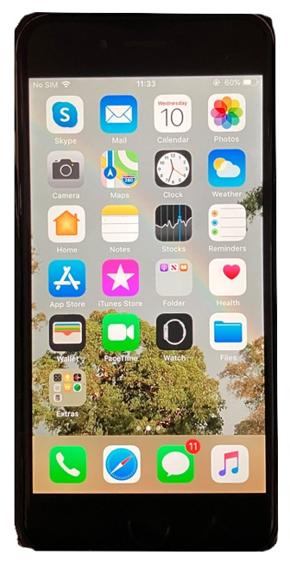
स्मार्टफोन के इस्तेमाल
स्स्मार्टफोन से आसानी से इंटरनेट मे जुड़ सकलजाता
  ओकरा खातिर नेटवर्क प्रदाता के सेवा क्षेत्र के भीतर रहेके चाहीं
  लेकिन एकरा के खरीदे अउरी इस्तेमाल करे में दोसरा से जादे महंगा होखेला
एकर इस्तेमाल सामान्य कॉल करे अउरी मैसेज भेजे खाती भी कईल जा सकता
बहुत किसिम के काम खातिर एकरा मे कई गो एप्लिकेसन (एप्स) भी राखल जासकता
  कवनो पईसा ना लागेवाला, बाकिर बहुते के खरीद के इस्तेमाल करे के पड़ेला
ऐप आ प्लेटफार्म के उदाहरण
इंटरनेट से जुड़ेके खातिर
  सोशल नेटवर्किंग आ मैसेजिंग (जइसे कि व्हाट्सएप, फेसबुक, वाइबर, टिकटोक)
  ऑनलाइन खेल खेलेके खातिर
  सिनेमा देखे खातिर
  पईसा तिरे खातिर
  नीचे देवल जइसन उपयोगी प्लेटफार्म भा एप्स तक पहुँच खातिर
    वैदेशिक रोजगार विभाग आ https://pardesi.org.np
स्मार्टफोन
स्रोतः टिम अनविन

Slide 11
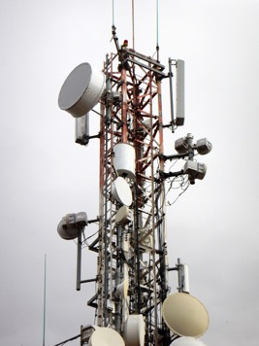

इंटरनेट मे जुडेके
इंटरनेट भा "नेट" का होला?
  "ऑनलाइन" जाके एक्सेस कइल जा सकेवाला विश्वव्यापी कम्प्युटर के सञ्जाल
वर्ल्ड वाइड वेब (यानी वेब) का होला?
  इंटरनेट से जुड़ला पर आवे वाला पेज आ सूचना
मोबाइल नेटवर्क (डेटा) आ वाई-फाई के माध्यम से इंटरनेट कनेक्शन
    मोबाइल डेटा प्याकेज
वाई-फाई के इस्तेमाल (लेकिन डेटा सुरक्षा के बारे में जागरूक रहीं)
      सार्वजनिक (कबो-कबो मुफ्त में उपलब्ध) आ निजी वाई-फाई नेटवर्क
      इंटरनेट ब्राउजर के इस्तेमाल से जानकारी खोजेके
  क्क्रोम (गूगल), सफारी, फायरफॉक्स, डॉकडॉकगो जइसन लोकप्रिय ब्राउजर
अन्तरक्रिया: ऐप के माध्यम से आवाज, लिखित सन्देश, वीडियो के इस्तेमाल करत
मोबाइल जडानको को लागि प्रयोग गरिने मास्ट (टावर)
स्रोतः टिम अनविन

Slide 12

डिजिटल साक्षरता आ सूचना सम्बन्धी साक्षरता
डिजिटल साक्षरता (GSMA guide भि देखि):
  हार्डवेयर के प्रभावकारी प्रयोग
    मोबाइल फोन से कइल जा सकेवाला सब काम
    फोन के स्क्रिन
    किबोर्ड
    फोन के अन्य प्रयोग – जैसे की टर्चलाइट
  सफ्टवेयर के प्रभावकारी प्रयोग
    विभिन्न एप्लिकेसन प्रयोग करे सिखे के
    के सेटिङ्ग बुझल अउरी आवश्यक्ता अनुसार परिवर्तन कइल
    विशेष कर के सामाजिक सञ्जाल
सूचना सम्बन्धी साक्षरता:
  इन्टरनेट मे प्राप्त हो के वाला जानकारी ठिक ह कि ना जाने के?
  प्राप्त भइल जानकारी विश्वसनीय आउरी तथ्यपरक बा?

Slide 13
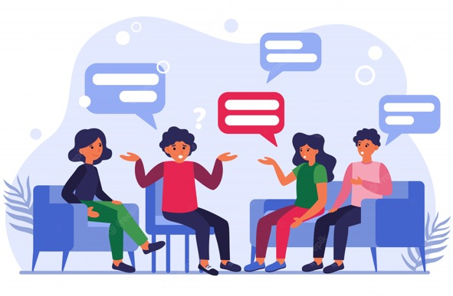
छलफल

Slide 14

२. डिजिटल प्रविधि के सुरक्षित प्रयोग
फोटो साभारः टिम अनविन
“डिजिटल प्रविधिके प्रयोग से अपना अउरी दोसरा के हानि के जोखिम ना होको”

Slide 15

सुरक्षित रहे खातिर मुख्य उपाय सभ: सम्भावित जोखिम समझीं
सम्भावित हानि के बारे मे जानकारी राखल
  कौनो ह्याक करता की
  अनलाइन दुर्व्यवहार भा उत्पीडन
  धम्की
  पैसा भा कागजात सम्बन्धी ठगी
  डिजिटल प्रयोग करत समय कम्पनी के देवल जाएवाला
  कोनौ बात विश्वसनीय नइखे लागत त का ऊ बात साच ह?
लेकिन एकरा से जादे डराएके ना परि
  जागरूक रहीं, आ एकर इस्तेमाल सुरक्षित आ गोपनीय तरीका से करीं
  जवना से सच म़े डिजिटल तकनीक के पूरा फायदा उठा सकल जाए
https://www.oceanpointins.com/ri-business-insurance/cyber-liability-insurance/8-common-hacking-techniques/

Slide 16
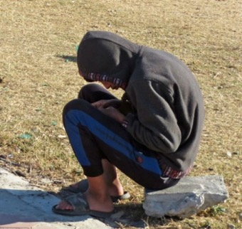
सुरक्षित रहे के खातिर मुख्य उपाय सभ : सुरक्षित व्यवहार
सुरक्षित ऑनलाइन व्यवहार अपनावे के
  जवना एप्स अउरी तकनीक के इस्तेमाल करेके चाहतानी, ओकरा बारे में बढ़िया से समझ होखे
  कवनो अइसन चीज साझा मत करीं जवना से दोसरा के नुकसान होखे
  अइसन बात मत करीं कि दोसरा के भड़कावे
  जवना एप्स आ प्लेटफार्म में रुचि नइखे ओहमें शामिल होखे खातिर सहमति मत द़ी
  जवन बात दोसरा से व्यक्तिगत रूप से ना कहसकल जाता वु बात ऑनलाइन मत कहीं/लिखीं
  अनजान वेबसाइट मत खोलीं
    "http" से बेसी "https" सुरु होखे वाली वेबसाइटन पर ध्यान दीं.
    खतरा में पड़ल लोग के हमेशा रक्षा करीं (जइसे कि बालबालिका)
    असली देखेवाला म़ने कंप्यूटर से बनल “डीप फेक” से सावधान रह़ी

Slide 17
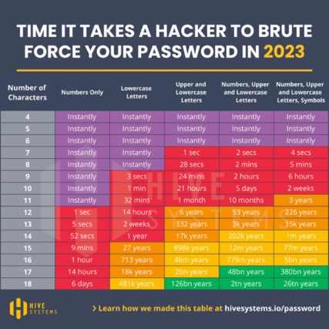

सुरक्षित रहे वाला मुख्य उपाय सभ : प्राविधिक
कुछ प्राविधिक शब्दावली - यदि निचा लिखल सब मध्ये से कुछो होइ त तुरन्त रिपोर्ट करी (एप्लिकेशन भित्रे चाहे प्रहरी भा अन्य निकाय मे जानकारी देवे के) :
  फिसिङ (Phishing) – झुक्या के गल्ती करावल गइल
      पूर्ण रुप मे विश्वस्त ना भइल चाहे शंका लागल लिंक मे कब्बो क्लीक ना करीं
    ह्याकिङ (Hacking) –अनाधिकृत रुपम मे डिजिटल प्रणाली बिगारल, तोडफोड कइल गइल
    अनलाइन घोटाला (Scam) – विभिन्न प्रकार के ठगी, प्रायः पैसा चोरी चाहे व्यक्तिगत विवरण अउरी कागजात चोरी करे खातिर कइल गइल
    QR कोड के प्रयोग कर के घोटाला ह कि ना पहिचान कर के सतर्क रहे के
प्रमाणीकरण
  पासवर्ड के इस्तेमाल करीं (हर ऑनलाइन इस्तेमाल खातिर जटिल आ मूल पासवर्ड)।
    कम से कम 10 गो संख्या भा चिन्ह, अन्य चिन्ह, आ बड़ आ छोट अक्षर के संयोजन बनाईं
  औँठाछाप भा चेहरा पहिचान जइसन बायोमेट्रिक प्रमाणीकरण
  मल्टी-फ्याक्टर (एक से बेसी प्रमाण)
  उपकरण पहिचान (Endpoint सुरक्षा: हानी करे वाला चिज से उपकरण के सुरक्षित रखि)
  सामाजिक सञ्जाल भा अन्य अनलाइन प्लेटफर्म मे अन्तरक्रिया कर रहल व्यक्ति के खास पहिचान सुनिश्चित करे के

Slide 18
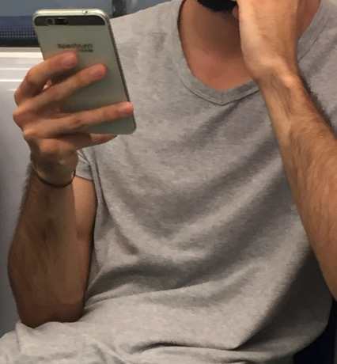
मोबाइल इस्तेमाल करे से पहिले मददगार सुझाव: हमेशा अभ्यास करीं
इस्तेमाल भईल (सेकेंड हैंड) फोन के इस्तेमाल करे से पहिले "फैक्टरी रीसेट" करीं, जवना से फोन पर मौजूद सभ डेटा अउरी सूचना मिट जाई।
नवीनतम संस्करण में अपडेट कर के आपन एप्स अउरी ऑपरेटिंग सिस्टम के अपडेट राखी।
अपना भरोसेमंद आदमी से कह ही अपना सिम कार्ड के सेटिंग समायोजित क़री भा खाता में पइसा (बैलेंस) जोड़ी
आपन पासवर्ड कबो साझा मत करीं (आ जटिल पासवर्ड के इस्तेमाल करीं)
फोन के सुरक्षा खातीर मजबूत खोल अउरी स्क्रीन कवर लग़ाई ।
फोन जदी भुला जाए चाहे चोरी हो जाए, फोन में निजी जानकारी के मात्रा कम से कम करीं।
स्रोतः टिम अनविन

Slide 19
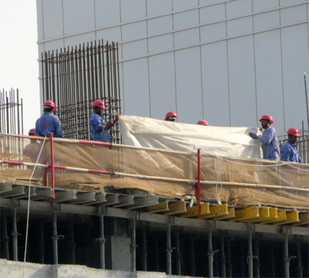
डिजिटल तकनीक के इस्तेमाल करत बेरी सांस्कृतिक मान्यता के बारे में सचेत रहीं
जवना जगह पर आप्रवासी के रूप में काम कर रहल बानी ओकर स्थानीय संस्कृति आ नियम के जानकारी राखेके
बहुत देश में कुछ खास जगहन पर फोटो ना लेहल उचित मानल जाला
  सरकारी भवन आ सैन्य क्षेत्र
  हवाई जहाज आ हवाई अड्डा
  दुर्घटना स्थल सभ
दोसरा के गोपनीयता के सम्मान क़रत अनुमति के बिना फोटो मत खींचीं
  खासकर महिला आ परिवार सभन के
सेल्फी लेवेके बेरी खालि आपन सेल्फी ल़ी
दुबईमा आप्रवासी श्रमिक
स्रोतः टिम अनविन

Slide 20
छलफल

Slide 21

३. डिजिटल प्रविधि के विवेकपूर्ण प्रयोग
फोटो साभारः टिम अनविन
“विवेक आ ज्ञानसहित डिजिटल प्रविधि के प्रयोग”

Slide 22

डिजिटल प्रविधि के विवेकपूर्ण प्रयोग के खातिर मुख्य उपाय सबः कथि करे के?
अपना जरूरत के हिसाब से ई-उत्पादकता के इस्तेमाल करीं
  कंपनी भा सरकार के कहला पर हि इस्तेमाल करे खातिर मजबूर ना होई
अनलाइन मे लिखे भा बोले वाला विषय मे अत्यन्त सचेत रहे के
प्रयोग कर रहल प्रविधि भा एप्लिकेशन के प्रयोग के बारे मे पर्याप्त जानकारी राखे के
  नियम आ शर्त पढ़ीं
  सेटिंग्स सभ मिल़ाई
याद करेवाला बातः अनलाइन मे एक बेर पोष्ट कइल चिज कभि भि ना भुलाला
सामाजिक सञ्जाल के प्रयोग करत समय संवेदनशिल अउरी विनम्र होकी
कभिकाल विश्राम ले के डिजिटल प्रविधि से दूर रही
एक से बेसी इमेल भा यूजर आईडी (खरीदारी खातिर खाली एगो) बनावे पर विचार करीं
  अउरी आपत्तकालिन प्रयोग के खातिर फोन के स्वच्छ राखि

Slide 23

डिजिटल प्रविधि के विवेकपूर्ण प्रयोग खातिर मुख्य उपाय सभ कथि ना करेके ?
कवनो अइसन बात पोस्ट मत करीं जवना के रउरा ना चाहत होखीं कि लोग देखे
  केहू के भि देखे के प्रकार से पोष्ट मत करी!
  गोपनीयता सम्बन्धी प्राइभेसी सेटिङ मिलावे के
  बहुत निराश भा उदास भइल समय मे कौनो पोष्ट ना करी
विश्वास नाभइल उदास शंकास्पद लागल कौनो भि मैसेज भा लिंक मत खोली, जबाफ ना दी
  खास कर के ऊ संदेश जवन कवनो बैंक के भेजल लउकत होखे
समय बर्बाद मत करीं
  सोशल नेटवर्क के माध्यम से ऑनलाइन गेम खेल के
  पइसा खातिर ऑनलाइन जुआ खेल के
  डिजिटल हिंसा
पईसा के बर्बादी मत करीं
  जइसे टिकटक पर उपहार देक़े
डिजिटल तकनीक के जोखिम ना लेवेके
  जइसे कि, क्रिप्टो मुद्रा में लगानी कइल
अनजान "ट्रोल" हमला से दूर रहीं - अइसन हमला पर कबो आक्रामक प्रतिक्रिया मत दीं
  एकरा से हालात अउरी खराब हो जाला
स्रोतः टिम अनविन

Slide 24
छलफल

Slide 25

४. डिजिटल प्रविधि के गोपनीय प्रयोग
https://www.smartcitiesworld.net/ai-and-machine-learning/ai-and-machine-learning/ai-expands-capabilities-of-surveillance-and-public-safety-tech
“डिजिटल प्रविधि के विश्वसनीय भा गोपनीयरूप मे प्रयोग करीं
https://www.telegraph.co.uk/news/2018/11/06/chinese-surveillance-grows-stronger-technology-can-recognise/
See also video at https://www.facebook.com/scmp/videos/246038106344865/?t=34

Slide 26
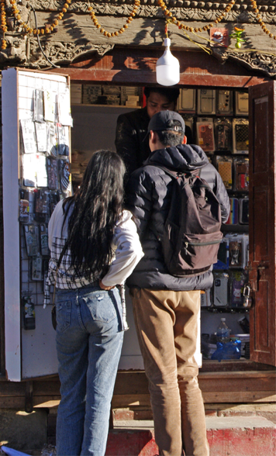
डिजिटल प्रविधि के सुरक्षित उपयोग खातिर प्रमुख उपाय – सामाजिक आचरण
  ऑनलाइन रहला पर "निजी" रहीं जेहसे कि दोसरा के पता ना चले
    याद राखीं कि एक बेर इंटरनेट पर डाल दिहल चिझ हमेशा खातिर रह जाला
    खाली उहे पोस्ट करीं जवना से रउरा आ संबंधित लोग संतुष्ट बानी
    आपन पासवर्ड कबो केहू से ना शेयर करीं
    वेबसाइट पर जाए के समय सभ कुकीज़ के जतना हो सके खारिज कर दीं
      दोसरा के एक बेर के पासवर्ड (ओटीपी) मत देखाईं
    वेबसाइट पर जाए के समय सभ कुकीज़ के जतना हो सके खारिज कर दीं
  केकरा से सुरक्षित आ गोपनीय बा?
    सरकार
      याद राखीं मोबाइल डिवाइस के इस्तेमाल निगरानी खातिर भी होला
    निजी कंपनी के बा
      याद राखीं: अधिकतर सोशल मीडिया कंपनी सभ रउरा, यूजर, हमनी के मुफ्त में दिहल डेटा से पइसा कमा लेवेला !
    दोसरा व्यक्ति
      कुछ लोग डिजिटल प्रविधि के इस्तेमाल कर के परेशान करेलसन्
स्रोतः टिम अनविन

Slide 27
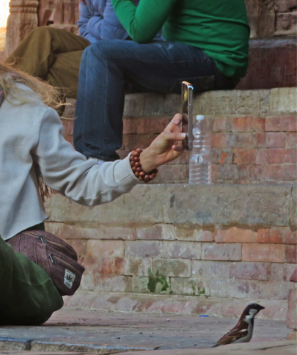
डिजिटल प्रविधि के सुरक्षित उपयोग खातिर प्रमुख उपाय – व्यावहारिक बात
जवना सॉफ्टवेयर के रउरा इस्तेमाल करत बानी ओकरा के बेसी से बेसी अपडेट राखीं
  एप्लिकेशन के नवीनतम संस्करण में सुरक्षा प्रावधान में सुधार कईल गईल रहेला
अधिक से अधिक अनुमति (कुकीज) के बन्दकरीं
  खाली जरूरी कुकीज़ के अनुमति दीं (या सभ कुकीज़ के "अस्वीकार" करीं);
  एकरा से रउरा जवन काम ऑनलाइन करेनी ओकर विवरण अनधिकृत कंपनी तक ना पुगे स़की
वर्चुअल प्राइवेट नेटवर्क (भीपीएन) के इस्तेमाल से इंटरनेट चलावेके बारे में।
  अइसन नेटवर्क यूजर्स के डिजिटल लोकेशन आ पहचान छिपा के “गुमनाम” बना देला।
स्रोतः टिम अनविन

Slide 28
छलफल

Slide 29

निष्कर्ष : सोच़ी
श्रोतः टिम अनविन
का ई सुरक्षित बा?
का ई विवेकपूर्ण बा?
का इह गोपनीय का ई गोपनीय आ भरोसेमंद बा?

Slide 30


अंत में याद राखीं कि: सुरक्षित, विवेकपूर्ण आ गोपनीय रहीं
का करे के
का ना करे के
डिजिटल प्रविधि के इस्तेमाल करे के सीखेके
जटिल आ मजबूत पासवर्ड राखीं
एक से अधिका प्रमाणीकरण विधि के इस्तेमाल करेके
समय-समय पर जवन एप्स आ सॉफ्टवेयर सिस्टम के इस्तेमाल करेनी ओकरा के अपडेट करीं
सोशल मीडिया पर सचेत आ विनम्र रहीं
डिजिटल प्रविधि से फुर्सत ल़ी
आपन पासवर्ड दोसरा के साझा मत करीं
डिजिटल प्रविधि के इस्तेमाल के लत मत बनाई
अनजान संदेश के ना खोलल/जवाब देहल ज़ाव
डिजिटल प्रविधि आ सामाजिक सञ्जाल के माध्यम से अपन औकात से अधिक पईसा खर्चा ना करीं
अनजान लोग के पईसा चाहे महत्वपूर्ण दस्तावेज ऑनलाइन मत भेजल कऱी
ना चाहल केहु भी व्यक्ति देख सके वाला मन लागल चिझ पोस्ट मत कऱी

Slide 31
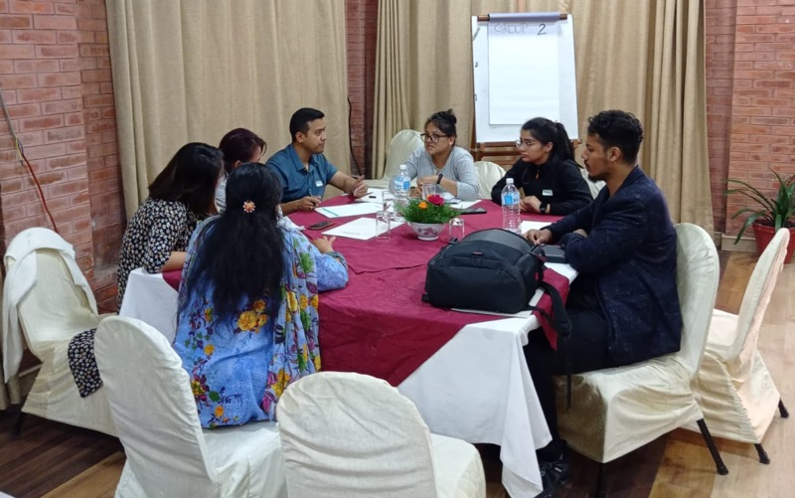
इह प्रशिक्षण सामग्री के विकास
(२०२२ – २३)
AuraEd, हाम्रोपात्रो, Helvetas SaMi, NNSM, पौरखी, PNCC, NIC, NISER, काठमाण्डौ स्थित UNESCO कार्यालय, उज्यालो, गण्डकी विश्वविद्यालय, MRC पोखरा, र NEST पोखरा द्वारा सामूहिक रुप म़े विकाश कइल

Slide 32


MIDEQ हब (2019–2024) अन्तर्गत UKRI GCRF के आर्थिक सहायता मे
साथ म़े और सहयोगी संस्था सभ

Slide 33
यी काम क्रिएटिभ कमन्स एट्रिब्युशन ४.० अन्तर्राष्ट्रिय लाइसेन्स अन्तर्गत इजाजत प्राप्त बा । https://creativecommons.org/licenses/by/4.0/
यी दस्तावेज के कौनो भि अंश अनुमति बिना पुनरुत्पादन कर के छुट बा । माकिर, पुनरुत्पादन करत बेरिया ICT4D मा UNESCO Chair, रोयल होलोवे, लन्डन विश्वविद्यालय, अउरी लेखक सब के साभार देवे के भोर मत पराएम । एह मे रहल जानकारी स्वतन्त्र रुप मे प्रयोग करीं । माकिर, कौनो भि सम्पादित अंश प्रयोग करत समय एह मे समावेश कइल गइल काम सब के प्रतिलिपि अधिकार के सम्मान करीं ।

